Slide 1
Процессинг. Посттрансляционная модификация белков. Структуры и значение

Slide 2
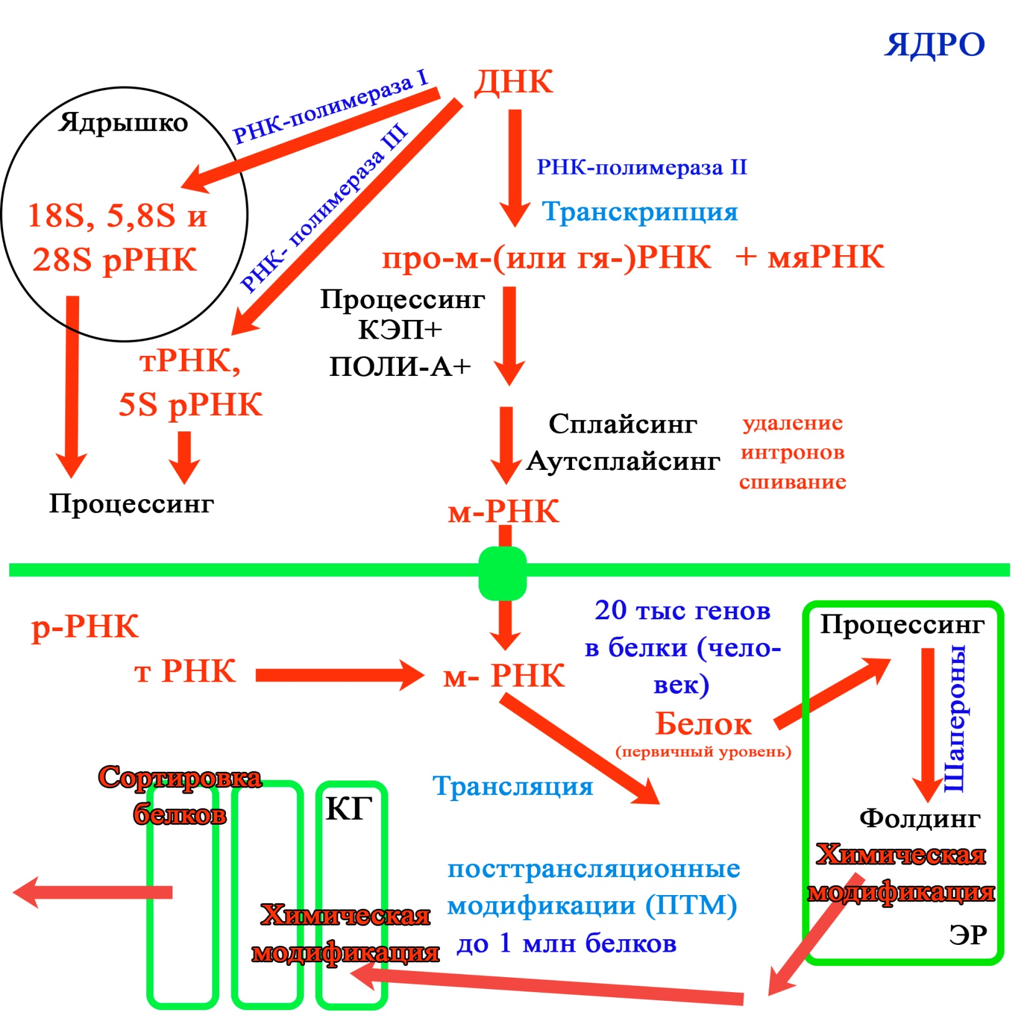

Slide 3
Основное отличие трансляции эукариот от трансляции прокариот в более сложном строении рибосомы. Коэффициент седиментации всей рибосомы — 80S, большой субьединицы — 60S, малой — 40S. Рибосома также состоит из рРНК (28S и 5S, 18S) и белков. У эукариот трансляция происходит в цитоплазме, поэтому мРНК транспортируется из ядра специальными белками. Существует гипотеза, что трансляция у эукариот происходит не во всей цитоплазме клетки, а в отдельных областях цитоплазмы, условно называемых «трансляционными компартментами».

Slide 5
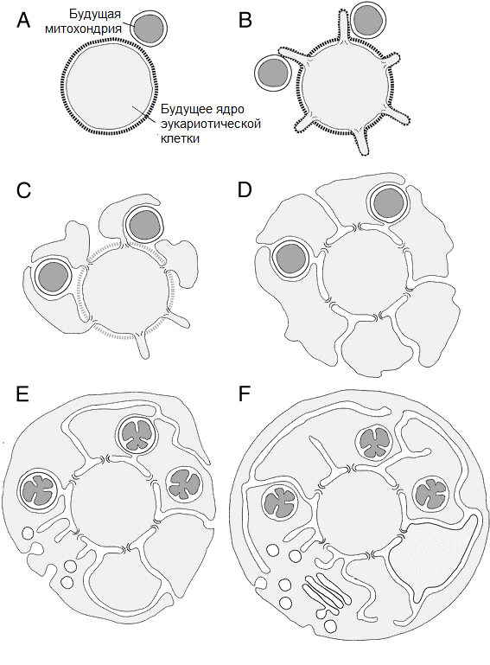

Slide 6
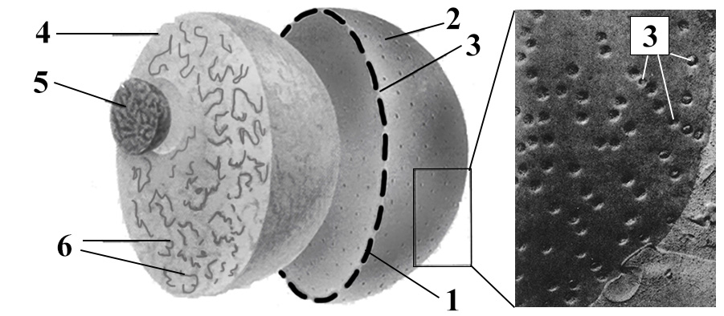
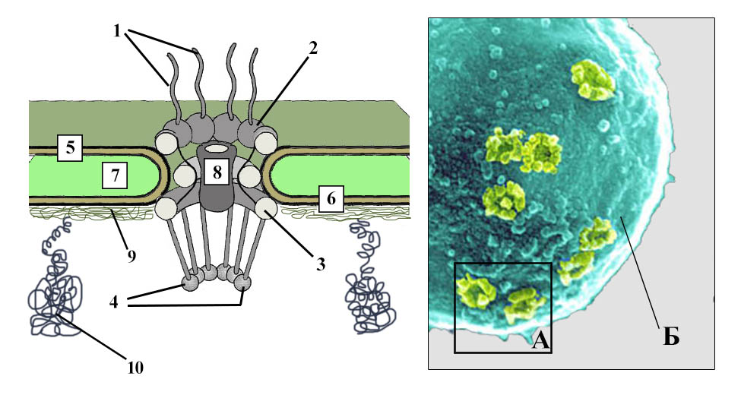

Slide 7
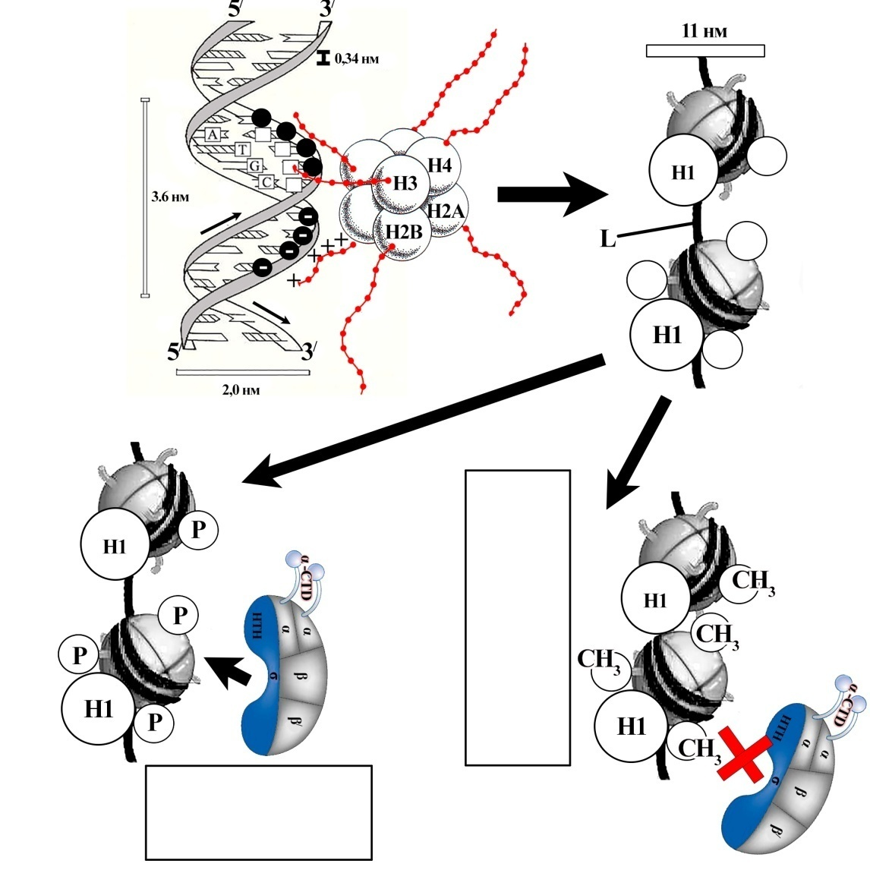
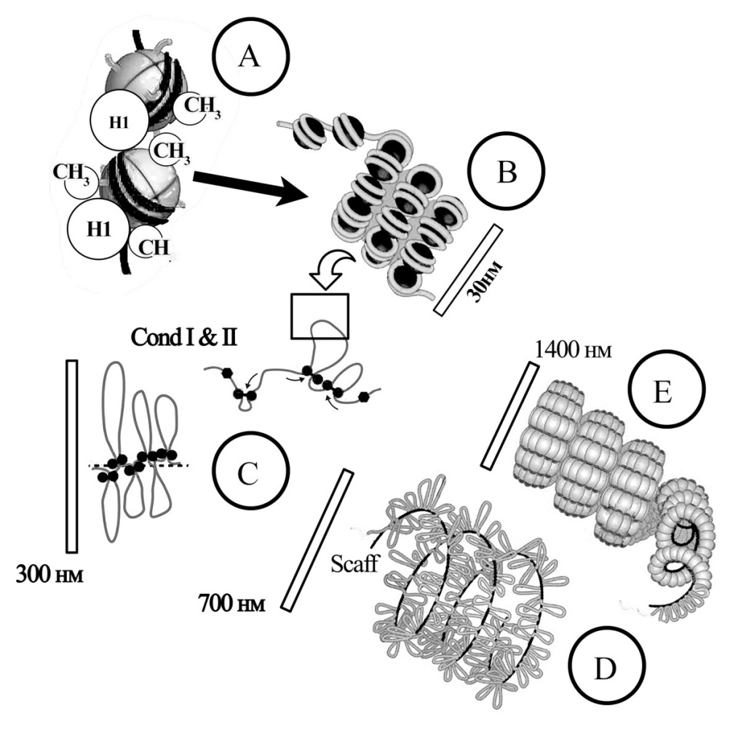

Slide 8
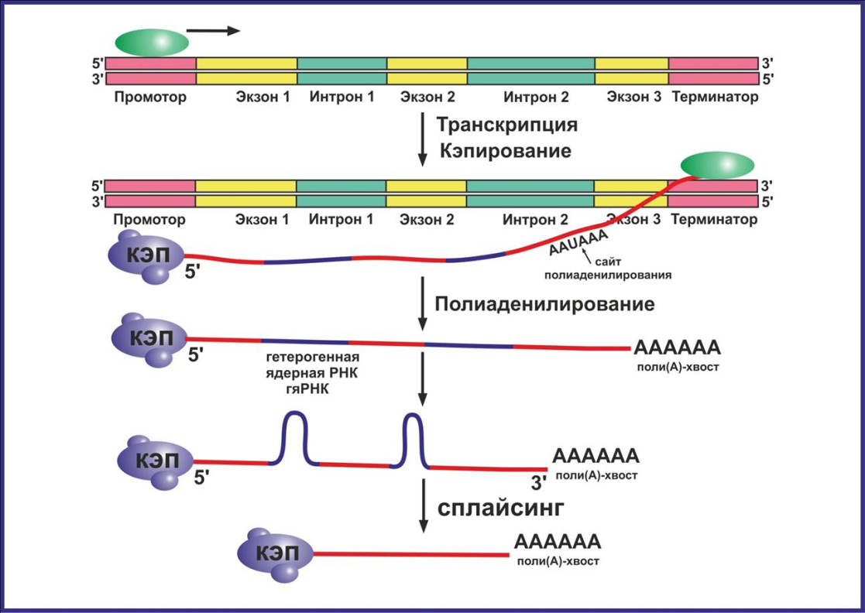

Slide 9
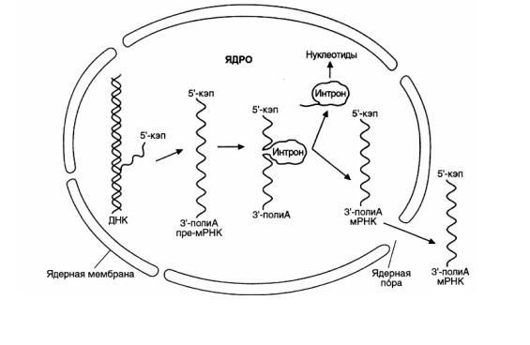

Slide 10
Транскрипцияу эукариот происходит в ядре;
Синтез молекул РНК (матричный) начинается с промоторов, и завершается в сайтах терминации, имеет направление, транскрибируемая ДНК (3ꞌ → 5ꞌ) образующаяся на матрице РНК (5ꞌ → 3ꞌ)
У эукариот их известно 3. Наиболее изученная — РНК-полимераза II, которая осуществляет синтез кодирующей мРНК, малых ядерных РНК (регуляторная функция). РНК полимераза I осуществляет синтез в ядрышках 18S, 5,8S и 28S рРНК (рибосомная РНК). РНК-полимераза III отвечает за синтез малых ядерных РНК, малых ядрышковых РНК, 5S рРНК.
Регуляторная область — промотор — может быть как ТАТА-бокс содержащей (до 25% генов человека), так и ТАТА-бокс не содержащей. Эта последовательность узнается особым белком, который называется ТАТА-фактор. Он привлекает РНК-полимеразу, при этом ее сигма-субъединица отваливается от полимеразного комплекса. В этот момент считают инициацию транскрипции завершенной и начинается этап элонгации. На этом этапе РНК-полимераза синтезирует комплементарную нить РНК со скоростью около 50 – 60 нукл./сек.
Транскрипционные факторы — это белки, которые специфически связываются с ДНК и регулируют их транскрипцию. В геноме человека обнаружено более 2600 белков, имеющих ДНК-связывающий домен, и большинство из них предположительно является факторами транскрипции. Около 10% всех генов в геноме кодируют транскрипционные факторы. Это самое большое семейство клеточных белков.
Существуют специальные факторы, которые помогают РНК-полимеразе продвигаться по ДНК (факторы элонгации). При этом размер транскрипционной вилки примерно составляет 18 разъединенных нуклеотидных пар.
У эукариот существует два механизма терминации.
Первый — через фактор терминации. Он связывается с РНК-полимеразой и облегчает ее отделение от ДНК-матрицы.
Модель торпедо — второй механизм терминации. При этом РНК-полимераза синтезирует РНК и движется по ДНК до сайта полиаденилирования, который означает, что на нем транскрипт должен кончится. Этот сайт распознается ферментами, транскрипт отрезается от всей остальной РНК и полиаденилируется (пре-РНК). РНК-полимераза все еще продолжает синтезировать РНК. Белок Xm2 связывается с остатком РНК, расщепляет ее, добирается до РНК-полимеразы и освобождает ДНК.

Slide 11
Процессинг матричной РНК
Модификация 5’-конца Модификация 5’-конца эукариот также известна как «кэпирование». Все мРНК и длинные некодирующие РНК имеют на 5’-конце так называемый кэп, или 7-метилгуанозинтрифосфат, Кэп сохраняет РНК от деградации. Любая РНК без кэпа в клетке разрушается РНК-азами. Кэп также участвует в распознавании РНК рибосомой. На этот модифицированный конец садятся белки, которые привлекают рибосому для синтеза белка.
Модификация 3’-конца На 3’-конце у мРНК есть полиА-хвост Он может быть разной длины, но в среднем он составляет около 100 – 200 адениловых нуклеотидов. В образовании полиА-хвоста участвует белок CPSF. Во время транскрипции он сидит на РНК-полимеразе. Когда полимераза синтезировала участок РНК с сигналом полиаденилирования, CPSF вступает с этим участком во взаимодействие, привлекает белки с экзонуклеазной активностью, которые отрезают лишний кусок РНК. ПолиА-полимераза (аденилат-полимераза) наращивает полиА-хвост на 3’-конце РНК. Другой белок PAB2 связывается с новосинтезированной полиА-последовательностью и увеличивает сродство РНК к аденилат-полимеразе. ПолиА-хвост также предотвращает преждевременную деградацию РНК-азами. Кроме того, полиА-хвост важен при транспорте РНК из ядра в цитоплазму.

Slide 12
Сплайсинг вырезание интронов из пре-мРНК и сшивание экзонов с образованием мРНК с задействованиес комплекс белков и малых ядерных РНК (мяРНК) называемых сплайсосомой (В результате экзоны оказываются ковалентно соединенными обычной межнуклеотидной связью, а интрон уходит в виде структуры “лассо”);
Альтернативный сплайсинг. Процесс, в результате которого первичный транскрипт может сплайсироваться разными способами и давать начало разным мРНК, благодаря альтернативным экзонам (увеличение генов от 20 000 до 100 000 белков).
Аутосплайсинг осуществляется без участия сплайсомы, за счет особых последовательностей (Выявлен для генов рРНК у инфузорий (Tetrahymena), мРНК и тРНК митохондрий и хлоропластов);
Транс-сплайсинг это объединение в одну молекулу мРНК экзонов, находящихся на разных транскриптах (У некоторых организмов, таких, например, как нематода Caenorhabditis elegans, у примерно 10% мРНК 5’- концевая часть образуется в ходе транс-сплайсинга, а у трипаносом все мРНК получаются в результате этого процесса).

Slide 13
Трансляция
Инициация трансляции начинается с последовательности Козак, которая находится прямо перед старткодоном. В большинстве случаев старт-кодон — это AUG, который кодирует метионин, но не всегда это именно AUG. Последовательность Козак (СА или САС) узнается одним из факторов инициации трансляции. Фактор привлекает рибосому на мРНК. Последовательность Козак не является сайтом для связывания с рибосомой. Рибосома связывается с мРНК, на 5’-конце которой есть кэп. С кэпом взаимодействуют белки, которые делают возможной посадку рибосомы на это место. При этом, малая субъединица рибосомы садится на 5’-конец мРНК в области кэпа и двигается вдоль молекулы мРНК, сканируя матрицу в поисках стартового кодона AUG.
Поиск стартового кодона может проходить по альтернативному, кэп-независимому пути, через механизм внутренней инициации. Этот механизм распространен у вирусов. У мРНК могут быть внутренние последовательности IRES (Internal Ribosomal Entry Site), которые образуют сложную вторичную структуру. У каждого вируса она своя, последовательности IRES очень вариабельны.
В классическом варианте для инициации трансляции все же нужен кэп. Комплекс белков на кэпе образует из мРНК петлю. Эти белки взаимодействуют одновременно как с кэпом, так и с полиА-хвостом. 40S субъединица распознает этот комплекс и начинает синтез белка.
В отличие от прокариот, эукариотическая мРНК образует комплексы с белками (рибонуклеопротеид – мРНП), что обусловливает ее метаболическую стабильность.
У эукариот возможна реинициация трансляции, когда после окончания трансляции рибосома с белковыми факторами не диссоциирует от мРНК, а перескакивает с 3' на 5' конец мРНК и начинает инициацию ещё раз.

Slide 15
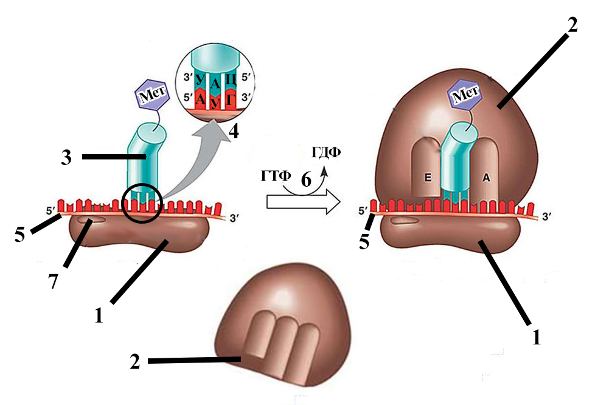
Образование тройного комплекса, содержащего инициаторную метионин-тРНК, факторы инициации трансляции и ГТФ.
Присоединение тройного комплекса к 40S-субъединице рибосомы.
Процесс стимулируется факторами eIF3 и eIF4C, которые стабилизируют комплекс.
Присоединение мРНК к 40S-субъединице. Для этого требуется фактор еIF3 и другие дополнительные факторы (eIF1, eIF4A, eIF4B). 40S-субъединица присоединяется к 5׳-концу (кэпу) и мигрирует к инициирующему кодону АУГ. В присоединении используется энергия АТФ.
Присоединение 60S-субъединицы происходит в присутствии фактора eIF5 и сопряжено с гидролизом ГТФ. После образования полной рибосомы все факторы инициации высвобождаются.

Slide 18
Модификации белков, в процессе трансляции, в цитоплазме
Установлено, что около 1/3 синтезированных полипептидных цепей претерпевает протеолитический распад сразу после завершения их синтеза рибосомами.
Большинство вновь синтезированных белков не распадается благодаря образованию комплекса NAC (nascent polypeptide associated complex) , ассоциированного с растущими полипептидными цепями. Имеется группа белков с молекулярными массами 21-33 кДа, которые взаимодействуют как с такой цепью, так и с самой рибосомой, предохраняя растущий полипептид от деградации путем формирования NAC. Когда же гидрофобная сигнальная последовательность синтезируемого белка достигает длины примерно в 70 аминокислотных остатков и покидает NAC, с ней взаимодействует комплекс белков SRP (signal recognition particle) , который не только предохраняет гидрофобную часть растущего полипептида от ранней деградации протеиназами, но и направляет ее к месту назначения - к мембранам эндоплазматического ретикулума.
Транспорт белков в эндоплазматический ретикулум: сигнальная гипотеза
Частица, распознающая сигнал SRP (комплекс мяРНК и белка), связывается с сигнальным пептидом, как только он "сходит" с рибосомы. Это приводит к временной остановке синтеза белка. Возникшая пауза в трансляции , вероятно, дает возможность рибосоме связаться с мембраной ЭР до того, как синтез полипептидной цепи будет завершен. Благодаря этому ненужного высвобождения белка в цитозоль не происходит. Далее Полипептид, рибосома должны связаться с SRP-рецептором , находящемся на цитоплазматической стороне мембраны шероховатого ЭР . Одновременно рибосома связывается с мембраной ЭР, и растущая на ней полипептидная цепь переносится к системе транслокации в мембране.
Растущие полипептидные цепи, у которых отсутствует сигнальная последовательность, покидая NAC, взаимодействуют с обеспечивающей фолдинг системой, в состав которой входят шапероны Hsp70 и Hsp40 . Белки теплового шока (Hsp - heat shock protein) , образуя комплекс с растущей полипептидной цепью, предотвращают их неспецифическую агрегацию и деградацию под действием внутриклеточных протеиназ, способствуя их правильному фолдингу, происходящему с участием других шаперонов. Hsp70 принимает участие в ATP-зависимом разворачивании полипептидных цепей, делая неполярные участки полипептидных цепей доступными действию протеолитических ферментов.

Slide 19
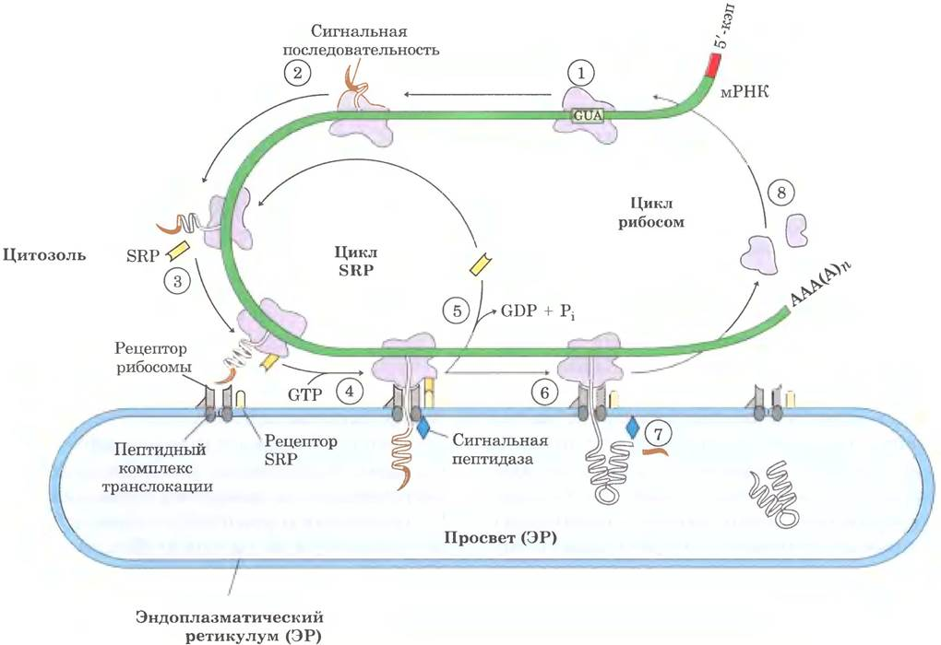

Slide 20
Фолдинг и системы защиты вновь синтезированных полипептидных цепей от деградации (в ЭР).
В процессе трансляции растущие полипептидные цепи приобретают высокоспецифическую пространственную структуру, которая формируется полностью после завершения биосинтеза. Процесс сворачивания полипептидной цепи в пространственную структуру получил название фолдинга.
Правильное сворачивание (фолдинг) полипептидных цепей некоторых белков в клетках эукариот обеспечивается специфическими белками, называемыми шаперонами (действие миллисекунды), которые необходимы для эффективного формирования третичной структуры полипептидных цепей других белков, но не входят в состав конечной белковой структуры. Новосинтезированные белки после выхода с рибосом для правильного функционирования должны укладываться в стабильные трехмерные структуры и оставаться такими на протяжении всей функциональной жизни клетки.
Поддержание контроля качества структуры белка осуществляется шаперонами, специальными белками, катализирующими укладку полипептидов. Сборка полипротеинов и укладка мультибелковых комплексов, также осуществляется шаперонами. Шапероны связываются с гидрофобными участками неправильно уложенных белков и помогают им свернуться и достигнуть стабильной нативной структуры и, тем самым, предотвращают их включение в нерастворимые и нефункциональные агрегаты.
Важным свойством многих шаперонов является их активация при стрессах; при нехватке шаперонов фолдинг белков осуществляется неправильно, и они или агрегируют, или подвергаются деградации с помощью протеаз. Шаперонами являются, напр., белки теплового шока hsp40, hsp60 и hsp70, GroEL, GroES и др. Сложно устроенные шапероны иногда называют шаперонинами (напр., hsp60).
Неправильный фолдинг, неправильное сворачивание (misfolding, англ. fold — складывать) - пространственное сворачивание белка, которое отличается от природной, в результате чего белок не только не выполняет свои функции, но может стать причиной возникновения патологий, в частности нейродегенеративных заболеваний. Напр., болезнь Альцгеймера

Slide 21
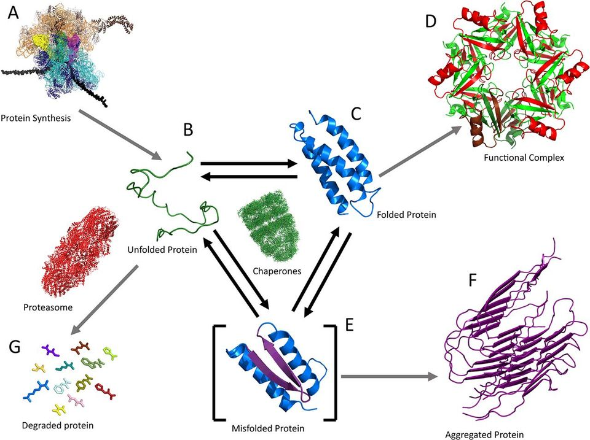

Slide 22
Посттрансляционая модификация: химическая и сортировка в ЭР и КГ
Модификация внутренних аминокислотных остатков белков (I и II): Образование γ-карбоксиглутаминовой кислоты в белках, образующих комплексы с ионами Cа 2+ : протромбин, остеокальцин.
Модификации N-конца белков: Ацетилирование N-конца, Метилирование N-конца (рибосомные белки), Отщепление инициирующего Met (эукариоты).
Гликозилирование белков (ковалентно связаны углеводный компонент): Одна из основных форм модификации белков (более 80% белков гликозилировано); – Происходит в основном в ЭПР и аппарате Гольджи (большинство секреторных и мембранных белков гликозилированно).
Фосфорилирование белков
Ограниченный протеолиз –процесс протеолитического расщепления белков, приводящий к их активации.

